Slide 1
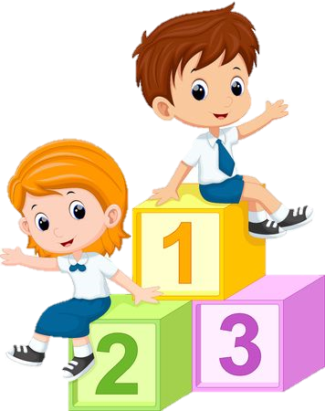
TRƯỜNG TIỂU HỌC ÁI MỘ A
Bài giảng điện tử Toán lớp 2
Em ôn lại những gì đã học (tiết 2)

Slide 2
CHÀO MỪNG CÁC CON
ĐẾN VỚI TIẾT HỌC

Slide 3
Toán
Em ôn lại những gì đã học (41)

Slide 4
Yêu cầu cần đạt
- Củng cố kĩ năng nhận dạng khối trụ, khối cầu.
- Củng cố kĩ năng xem đồng hồ khi kim phút chỉ vào 3, 6, 12; xem lịch và xác định ngày, số ngày trong tháng và vận dụng giải quyết vấn đề thực tế.
- Phát triển các năng lực toán học.

Slide 5
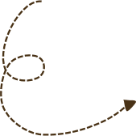
Luyện tập

Slide 6
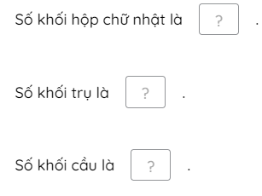
3
4
4

Slide 7
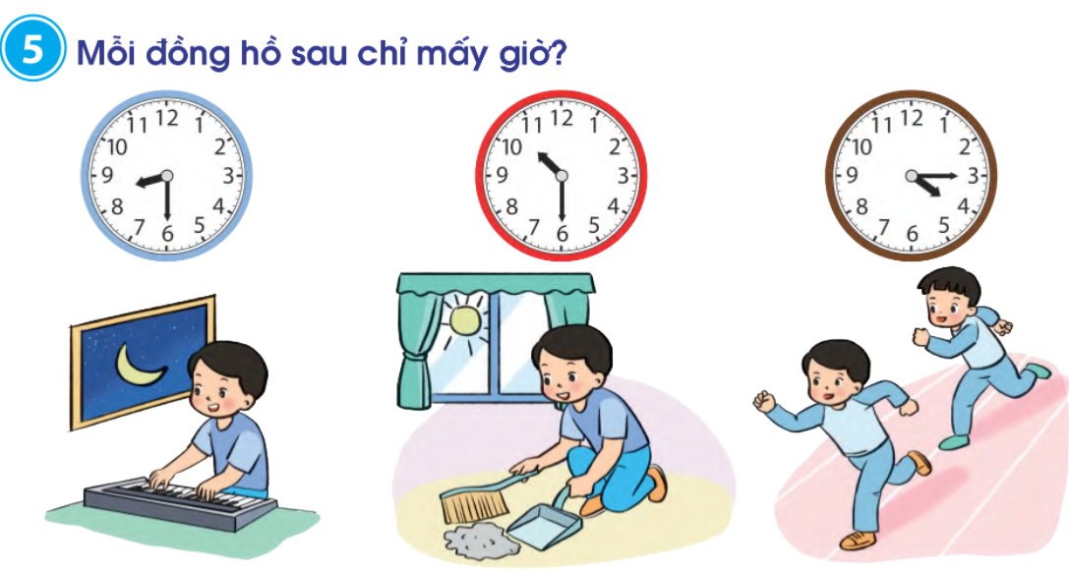
8 giờ 30 phút tối
(hay 20 giờ 30 phút)
4 giờ 15 phút chiều
(hay 16 giờ 15 phút)
10 giờ 30 phút sáng

Slide 8
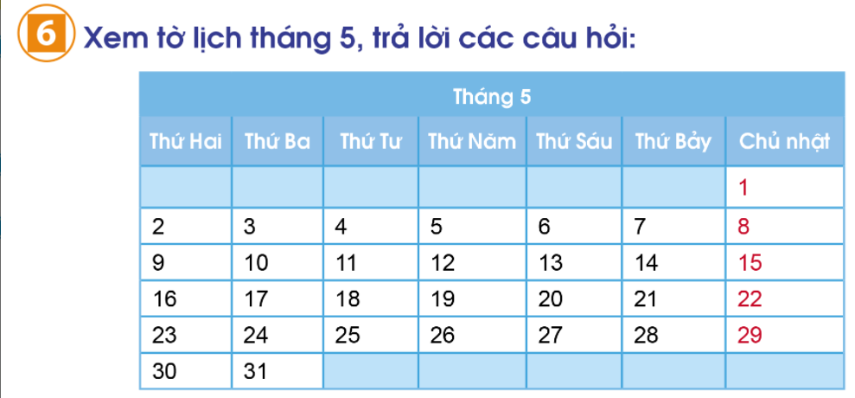
Tháng 5 có 31 ngày.
Sinh nhật Bác Hồ vào thứ Năm.

Slide 9
Trong tháng 5 có 5 ngày Chủ nhật.
Đó là ngày: 1, 8, 15, 22, 29.
Nếu thứ Bảy tuần này là ngày 7 tháng 5 thì
thứ Bảy tuần sau là ngày 14 tháng 5.
d) Nếu thứ Bảy tuần này là ngày 7 tháng 5 thì thứ Bảy tuần sau là ngày nào?

Slide 10
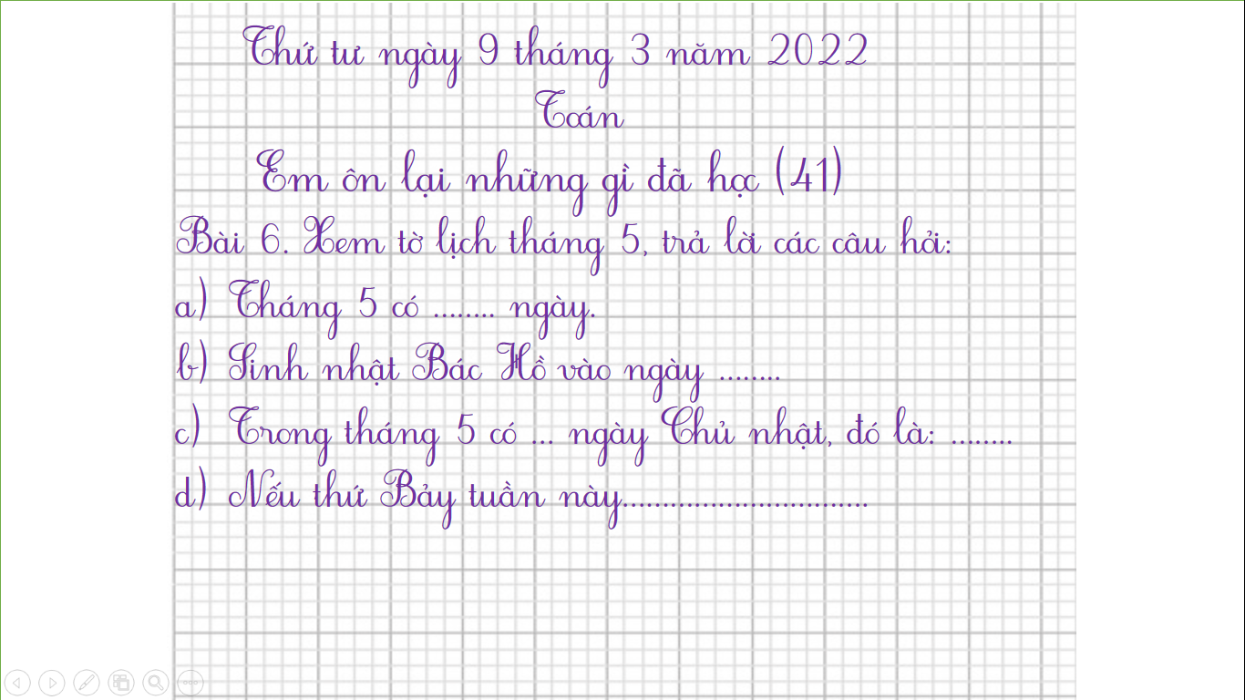
Thứ tư ngày 9 tháng 3 năm 2022
Toán
Em ôn lại những gì đã học (41)
Bài 6. Xem tờ lịch tháng 5, trả lời các câu hỏi:
Tháng 5 có …….. ngày.
Sinh nhật Bác Hồ vào ngày ……..
Trong tháng 5 có … ngày Chủ nhật, đó là: ……..
Nếu thứ Bảy tuần này………………………….

Slide 11
Dặn dò
- Hoàn thành bài 6 vào vở ô li Toán. Làm bài 4,5,6
Vở BT toán in trang 42,43.
- Xem trước bài Em vui học Toán trang 42

Slide 12
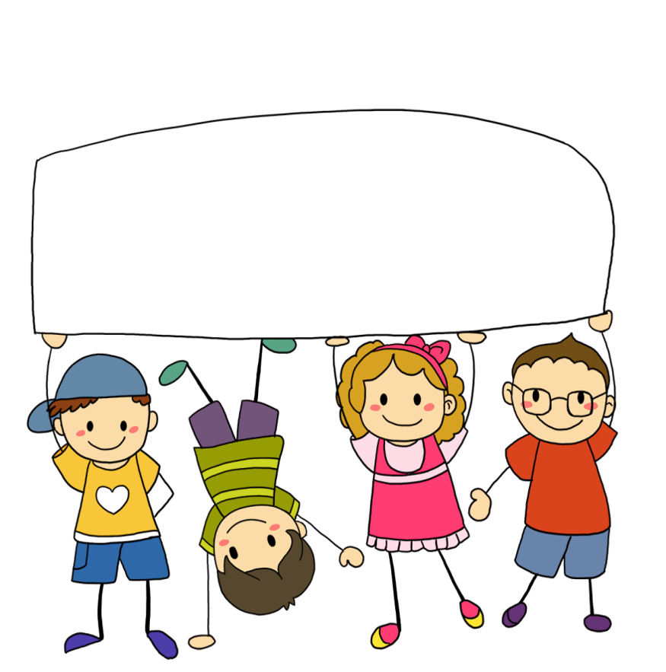
Tiết học của chúng ta đến đây là kết thúc.
Chúc các con mạnh khỏe, học tập tốt!

